Slide 1

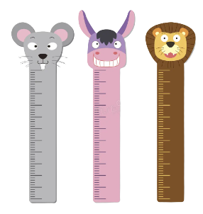
BÀI 4
THANH CỘNG
TRONG PHẠM VI 20
Tiết 1

Slide 2
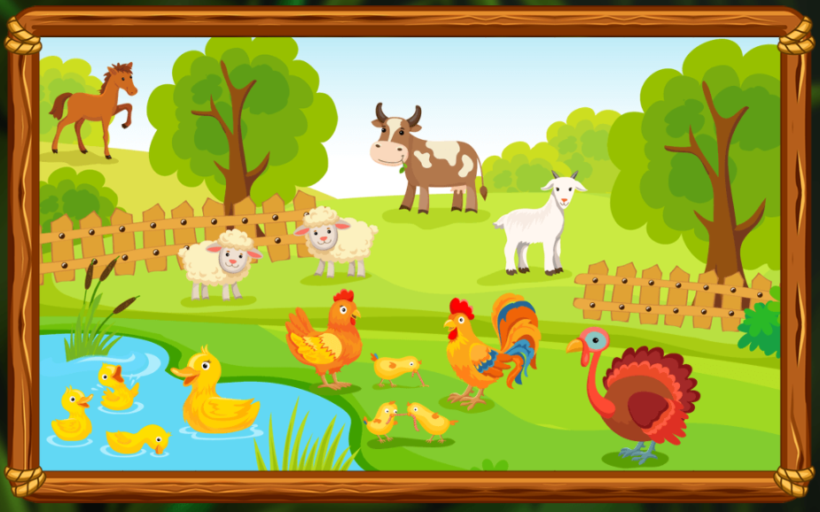
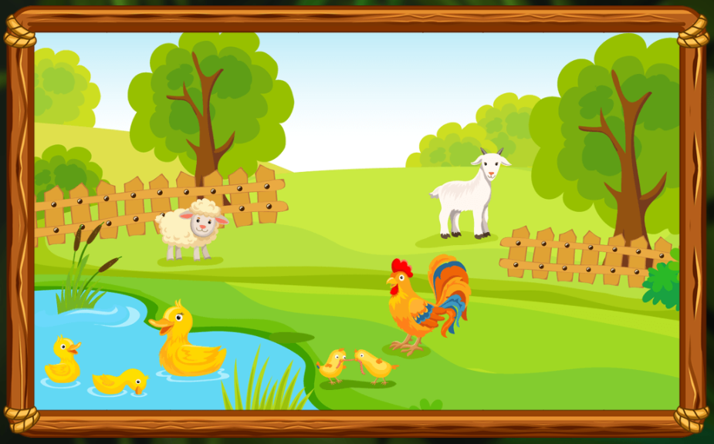







KHỞI ĐỘNG TIẾT HỌC
AI TINH MẮT?
Tìm 7 điểm khác biệt trong hai bức tranh
Notes:
Giáo viên phổ biến luật chơi: có thể chia đội để thi xem đội nào tìm được nhiều điểm khác biệt giữa 2 bức tranh. Đội nào tìm ra nhanh và nhiều nhất thì chiến thắng. Hoặc gọi từng HS trả lời.
GV bấm vào hình các con vật có ở tranh 1 không có ở tranh 2: ngựa, bò, cừu, vịt, gà tây, gà mẹ, gà con

Slide 3









AI TINH MẮT?
Tìm 7 điểm khác biệt trong 2 bức tranh
Notes:
Giáo viên phổ biến luật chơi: có thể chia đội để thi xem đội nào tìm được nhiều điểm khác biệt giữa 2 bức tranh. Đội nào tìm ra nhanh và nhiều nhất thì chiến thắng. Hoặc gọi từng HS trả lời.
GV bấm vào hình có ở tranh 1 không có ở tranh 2: nấm nhỏ, sâu nhiều đốt hơn, sên không có mắt, mây, ong ở cây thông, ong cầm ống nhòm, ong xách giỏ

Slide 4
CHÚNG TA BẮT ĐẦU VÀO BÀI HỌC
Notes:
GV dẫn dắt HS vào bài học, cho HS mở sách quan sát tranh

Slide 5
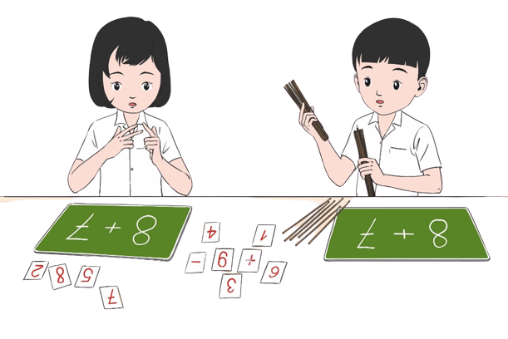
QUAN SÁT TRANH
Hai bạn đang làm gì?
Hai bạn đang làm toán
Hai bạn đang thực hiện phép tính nào?
Hai bạn thực hiện phép tính cộng
Notes:
GV cho HS quan sát, phát biểu ý kiến, các bạn khác nhận xét câu trả lời của bạn, bổ sung nếu bạn trả lời chưa đúng

Slide 6
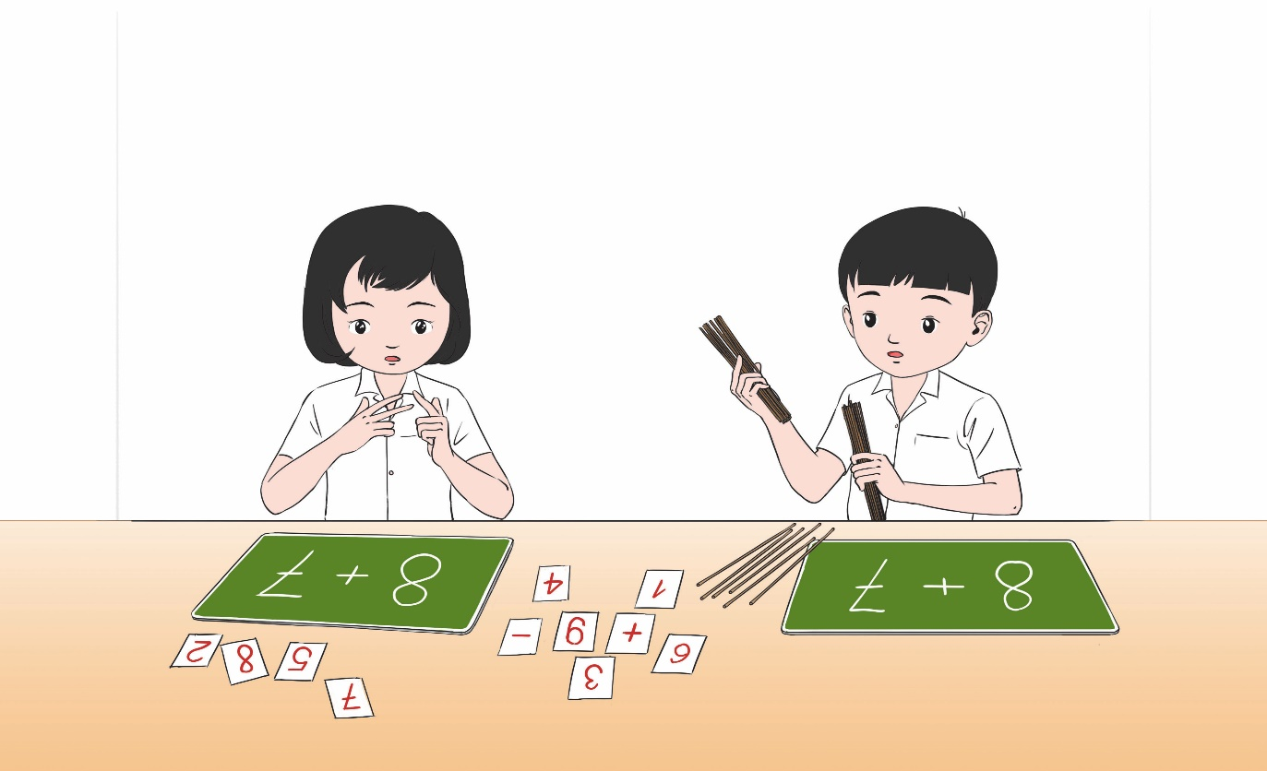

QUAN SÁT TRANH
Bạn thực hiện phép tính bằng công cụ nào?
Bạn thực hiện phép tính bằng cách đếm ngón tay
Notes:
GV cho HS, quan sát, phát biểu ý kiến, các bạn khác nhận xét câu trả lời của bạn, bổ sung nếu bạn trả lời chưa đúng

Slide 7
QUAN SÁT TRANH
Bạn thực hiện phép tính bằng công cụ nào?
Bạn thực hiện phép tính bằng cách đếm que tính
Notes:
GV cho HS, quan sát, phát biểu ý kiến, các bạn khác nhận xét câu trả lời của bạn, bổ sung nếu bạn trả lời chưa đúng

Slide 8

QUAN SÁT TRANH
Em hãy thực hiện phép tính:
8 + 7 =
15
Notes:
GV đặt vấn đề: theo em kết quả phép tính 8 + 7 bằng mấy? Em đã dùng cách gì để thực hiện phép tính trên?

Slide 9

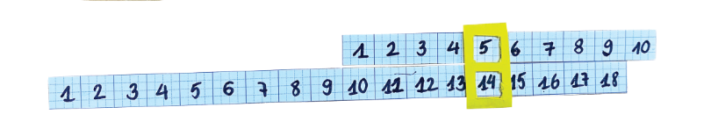
NHIỆM VỤ
Thanh cộng đảm bảo các yêu cầu sau:
Có hai băng giấy, băng giấy ngắn ghi các số từ 1 đến 9, băng giấy dài ghi các số từ 1 đến 18
Có nẹp để giữ hai băng giấy sao cho băng giấy ngắn có thể trượt trên băng giấy dài
Sản phẩm chắc chắn, có thể sử dụng được nhiều lần
Có cách nào để tìm kết quả phép cộng nhanh và chính xác không nhỉ?
Tớ còn một cách thực hiện phép tính này rất hay, đó là dùng thanh cộng trong phạm vi 20
Notes:
GV hỏi một vài bạn và đặt câu hỏi có cách nào để tìm kết quả phép cộng nhanh và chính xác không nhỉ?
Sau đó giới thiệu công cụ thanh cộng trong phạm vi 20

Slide 10

CỘNG CÓ NHỚ TRONG PHẠM VI 20
13
8 + 5 =
Thực hiện phép tính
?
1
2
3
4
5
6
7
8
9
10
11
12
13
14
15
16
17
18
8
13
Thực hiện phép tính bằng cách từ số 8, đếm thêm 5 số về phía bên phải,
dừng ở số nào thì đó là kết quả của phép tính.
Notes:
GV nhắc HS nhớ ở bài 1 đã làm tia số để thực hiện phép tính cộng trừ. Hãy sử dụng như cách thực hành tia số để thực hiện phép tính 8+5

Slide 11
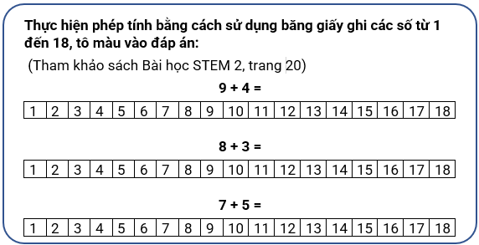
PHIẾU HỌC TẬP SỐ 1
13
11
12
Notes:
GV hướng dẫn HS hoàn thiện phiếu số 1

Slide 12
CỘNG CÓ NHỚ TRONG PHẠM VI 20
13
9 + 4 =
Thực hiện phép tính
?
1
2
3
4
5
6
7
8
9
10
11
12
13
14
15
16
17
18
9
13
Notes:
GV cho HS thực hành theo nhóm hoặc cặp đôi, sau đó gọi một vài cặp đôi lên trình bày cách làm

Slide 13
CỘNG CÓ NHỚ TRONG PHẠM VI 20
8 + 3 =
11
Thực hiện phép tính
?
1
2
3
4
5
6
7
8
9
10
11
12
13
14
15
16
17
18
8
11
Notes:
GV cho HS thực hành theo nhóm hoặc cặp đôi, sau đó gọi một vài cặp đôi lên trình bày cách làm

Slide 14
CỘNG CÓ NHỚ TRONG PHẠM VI 20
Thực hiện phép tính
7 + 5 =
12
?
1
2
3
4
5
6
7
8
9
10
11
12
13
14
15
16
17
18
7
12
Notes:
GV cho HS thực hành theo nhóm hoặc cặp đôi, sau đó gọi một vài cặp đôi lên trình bày cách làm

Slide 15
PHIẾU HỌC TẬP SỐ 2
Notes:
GV hướng dẫn HS hoàn thiện phiếu số 2

Slide 16
CỘNG CÓ NHỚ TRONG PHẠM VI 20
7 + 4
9 + 2
6 + 7
8 + 4
6 + 6
3 + 8
Notes:
GV cho HS lựa chọn đám mây màu sắc và thực hiện phép tính trên đám mây đó. Chọn đám mây nào, đọc kết quả của phép tính trên đó.
GV bấm chính xác vào các đám mây

Slide 17
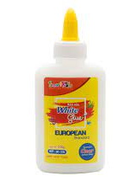
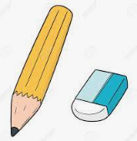
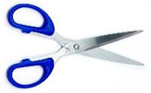

Chuẩn bị cho giờ học sau
Chuẩn bị dụng cụ và vật liệu cho buổi học sau:
Giấy trắng, giấy ô li hoặc giấy màu (dây, bìa), bút chì, tẩy, thước kẻ, kéo, keo, thẻ số (nếu có)
Notes:
GV yêu cầu học phân công chuẩn bị nguyên, vật liệu cho buổi học sau

Slide 18

TẠM BIỆT CÁC EM
Notes:
Trong quá trình dạy học, GV thường xuyên khuyến khích HS bằng các câu khen khi HS trả lời đúng

Slide 19

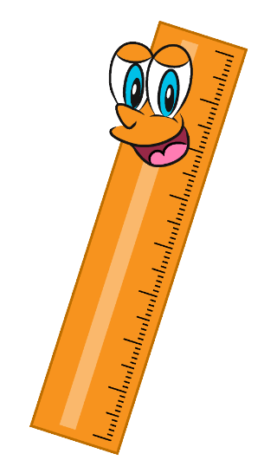

BÀI 4
THANH CỘNG
TRONG PHẠM VI 20
Tiết 2
Notes:
Giới thiệu bài học: thực hành làm thanh cộng trong phạm vi 20

Slide 20

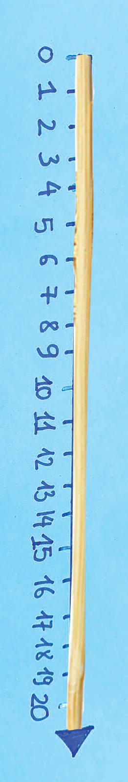
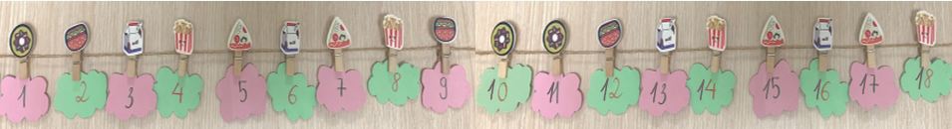
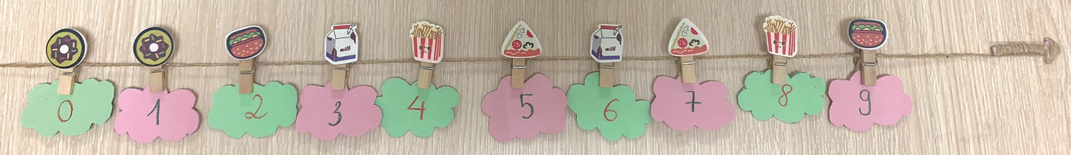
ĐỀ XUẤT Ý TƯỞNG VÀ CÁCH LÀM THANH CỘNG TRONG PHẠM VI 20
Thảo luận và chia sẻ ý tưởng làm thanh cộng trong phạm vi 20
Notes:
GV cho HS quan sát các hình trên và nhận xét như: Thanh cộng có hình dạng như thế nào? Có những số nào trên 2 thanh? Có thể làm bằng vật liệu gì? Có thể sử dụng các vật liệu khác để làm không?

Slide 21
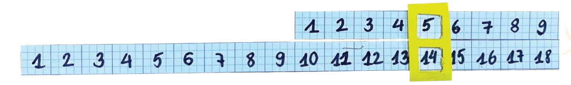
TIÊU CHÍ SẢN PHẨM
Có hai băng giấy, băng giấy ngắn ghi các số từ 1 đến 9, băng giấy dài ghi các số từ 1 đến 18
Có nẹp để giữ hai băng giấy sao cho băng giấy ngắn có thể trượt trên băng giấy dài
Sản phẩm chắc chắn, có thể sử dụng được nhiều lần
Notes:
GV nêu yêu cầu sản phẩm, trong đó có thể gợi mở cho HS cách làm sử dụng hình vẽ, cắt dán. Lưu ý sản phẩm ko bị rách, rời, phải di chuyển được

Slide 22
PHIẾU HỌC TẬP SỐ 3
1. Nhóm dùng vật liệu gì để làm đồ dùng?
…………………………………………………………………………………………............................……………………………………………
2. Nhóm sử dụng hình gì để trang trí?
…………………………………………………………………………………………..........................……………………………………………
3. Sản phẩm có đặc điểm gì?
…………………………………………………………………………………………...........................……………………………………………
4. Sản phẩm có thể thực hiện phép tính gì? Nêu cách sử dụng của sản phẩm
……………………………………………………………………………………………………............................…………………………………
Vẽ ý tưởng của nhóm
Notes:
GV hướng dẫn HS hoàn thiện phiếu số 2

Slide 23
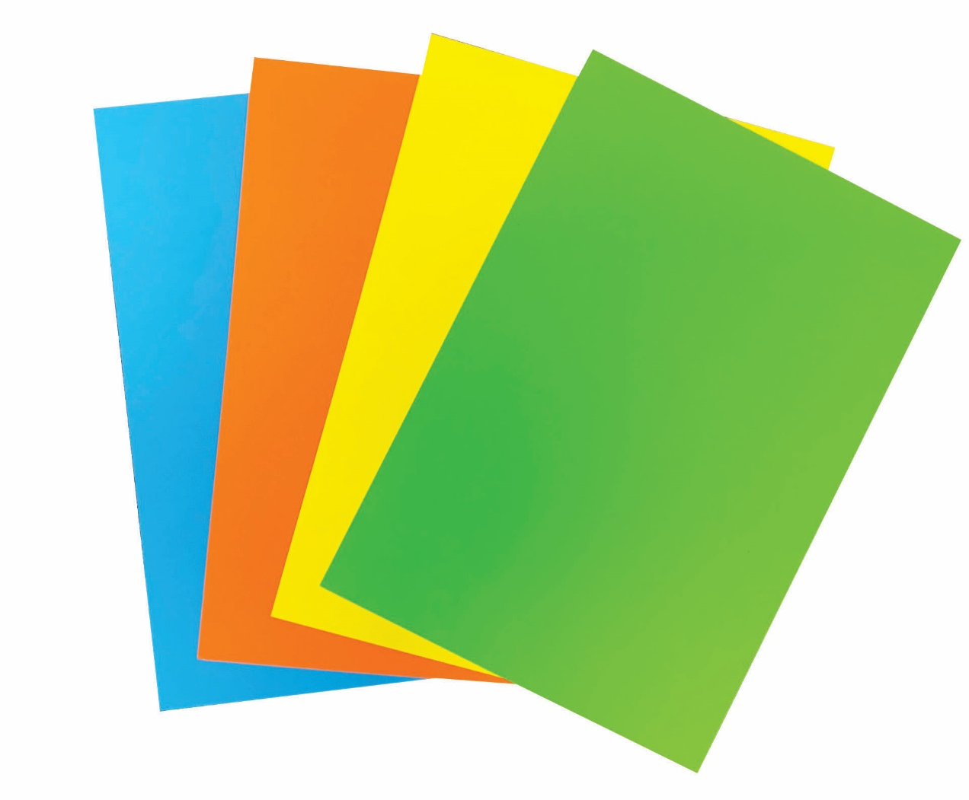

LÀM THANH CỘNG TRONG PHẠM VI 20
Lựa chọn dụng cụ và vật liệu
Giấy A4, giấy ô li, giấy màu, bút màu, bút chì, keo dán, kéo, thước kẻ
Notes:
GV yêu cầu nhóm HS kiểm tra lại các nguyên, vật liệu của nhóm theo phiếu học tập, nếu có khác thì bổ sung vào phiếu

Slide 24
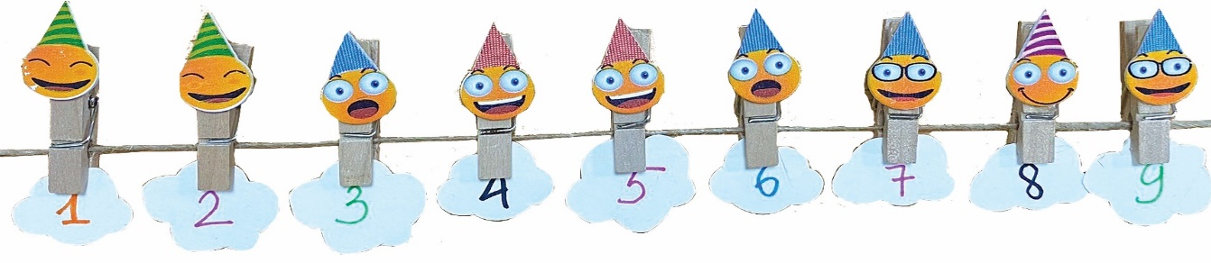
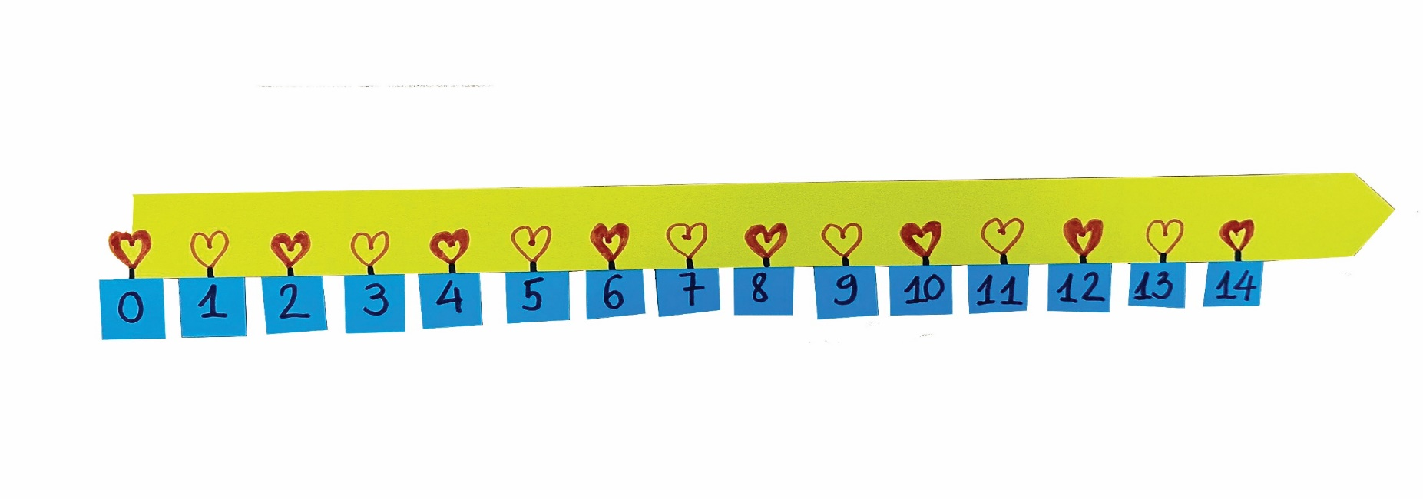
LÀM THANH CỘNG TRONG PHẠM VI 20
Làm thanh cộng trong phạm vi 20 theo cách của em hoặc nhóm em
15
16
17
18
Notes:
GV cho HS quan sát một số mẫu trên, cho HS trình bày mẫu của nhóm mình. Các nhóm khác đặt câu hỏi nếu có thắc mắc hoặc góp ý

Slide 25
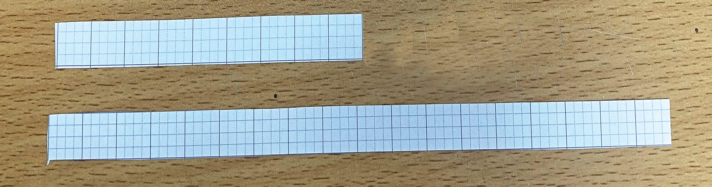
LÀM THANH CỘNG TRONG PHẠM VI 20
Gợi ý
1
Tạo hai băng giấy
Notes:
GV gơi ý cách làm đơn giản bằng cách đếm số ô vuông trên giấy ô li rồi dùng kéo cắt theo hình

Slide 26
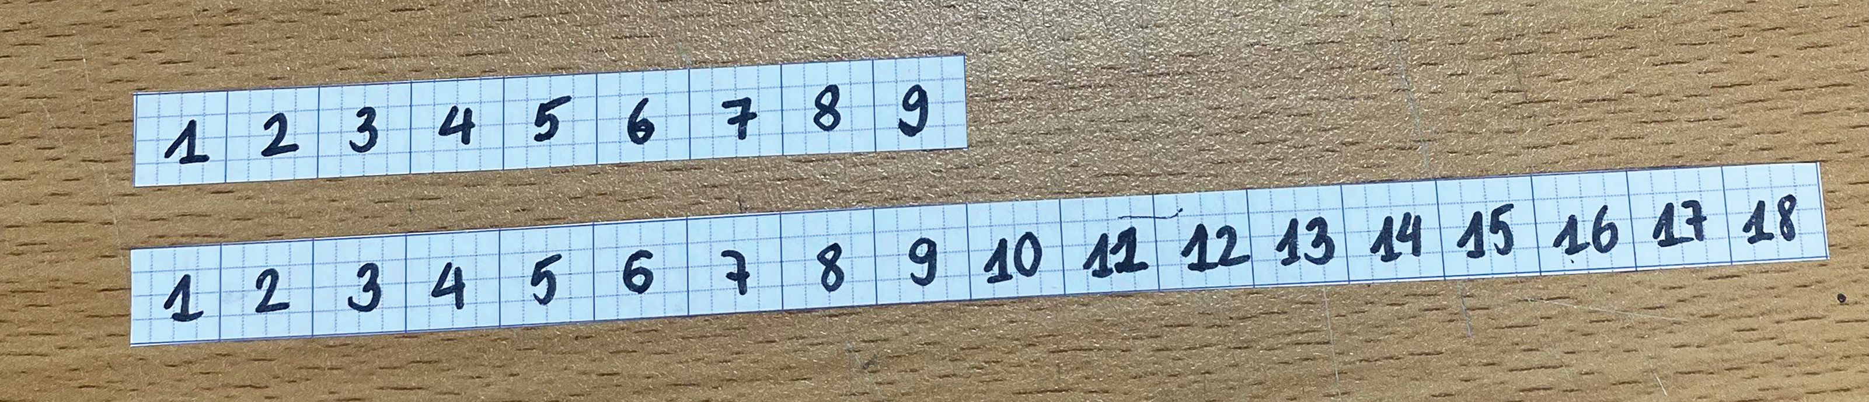
LÀM THANH CỘNG TRONG PHẠM VI 20
2
Ghi số lên hai băng giấy
Notes:
GV hướng dẫn HS ghi số trên 2 thanh, thanh ngắn ghi số từ 1-9, thanh dài ghi số từ 1-18

Slide 27
LÀM THANH CỘNG TRONG PHẠM VI 20
3
Làm nẹp giữ hai băng giấy
Cắt 2 mảnh giấy bằng nhau
Trên mảnh giấy trước khoét 2 ô vuông để hiển thị các số
Dán 2 mảnh giấy vào nhau ở mép trên, mép dưới và ở giữa để tạo khoảng trống cho 2 thanh cộng di chuyển
Notes:
Làm nẹp giữ băng giấy bằng cách cắt và dán 2 mảnh giấy vào nhau ở mép trên, mép dưới và ở giữa để tạo khoảng trống cho 2 thanh cộng di chuyển. Trên mảnh trước khoét 2 ô vuông để hiển thị các số

Slide 28
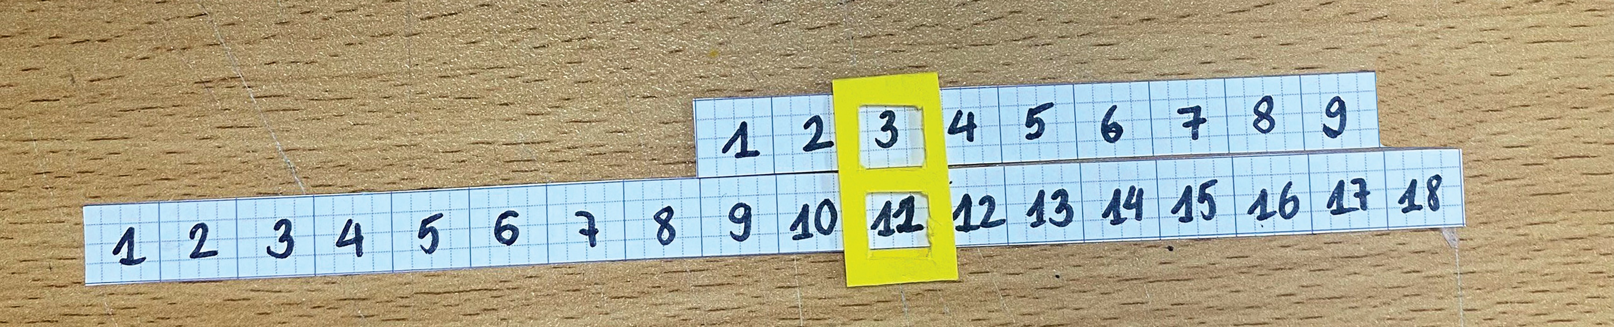
LÀM THANH CỘNG TRONG PHẠM VI 20
4
Hoàn thiện sản phẩm
Notes:
Trang trí sản phẩm, có thể vẽ hoặc cắt dán nhiều hình khác nhau tùy thích

Slide 29

LÀM THANH CỘNG TRONG PHẠM VI 20
Kiểm tra và điều chỉnh sản phẩm theo các tiêu chí
Có hai băng giấy, băng giấy ngắn ghi các số từ 1 đến 9, băng giấy dài ghi các số từ 1 đến 18
Có nẹp để giữ hai băng giấy sao cho băng giấy ngắn có thể trượt trên băng giấy dài
Sản phẩm chắc chắn, có thể sử dụng được nhiều lần
Nếu không đảm bảo theo đúng tiêu chí, em hãy làm lại nhé
Notes:
Kiểm tra tiêu chí từ sản phẩm vừa làm được. Khuyến khích HS sáng tạo để tạo ra sản phẩm độc đáo trưng bày trong lớp

Slide 30

SỬ DỤNG THANH CỘNG TRONG PHẠM VI 20
7 + 4 =
11
Cách sử dụng
Di chuyển băng giấy ngắn sao cho số 1 trên băng giấy ngắn nối tiếp số 7 trên băng giấy dài
Quan sát thấy số 4 trên băng giấy ngắn thẳng số 11 trên băng giấy dài
1
2
3
4
5
6
7
8
9
1
2
3
4
5
6
7
8
9
10
11
12
13
14
15
16
17
18
Notes:
GV hướng dẫn HS sử dụng thanh cộng để thực hiện phép tính
Bấm vào dấu hỏi để hiện kết quả

Slide 31
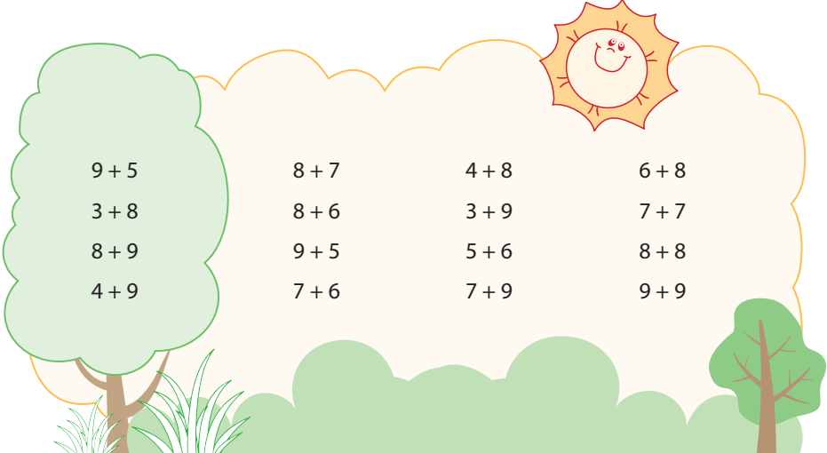
Sử dụng thanh cộng trong phạm vi 20 để tìm kết quả các phép tính
= 14
= 15
= 12
= 14
= 11
= 14
= 12
= 14
= 17
= 14
= 11
= 16
= 13
= 13
= 16
= 18
Notes:
GV có thể cho nhóm HS chơi bằng cách, 1 học sinh đọc to phép tính, các HS khác dùng thanh cộng để tính. Hoặc chia cho từng nhóm thực hiện các phép tính ở cột nào rồi lần lượt các nhóm lên trình bày cách giải bằng thanh cộng

Slide 32
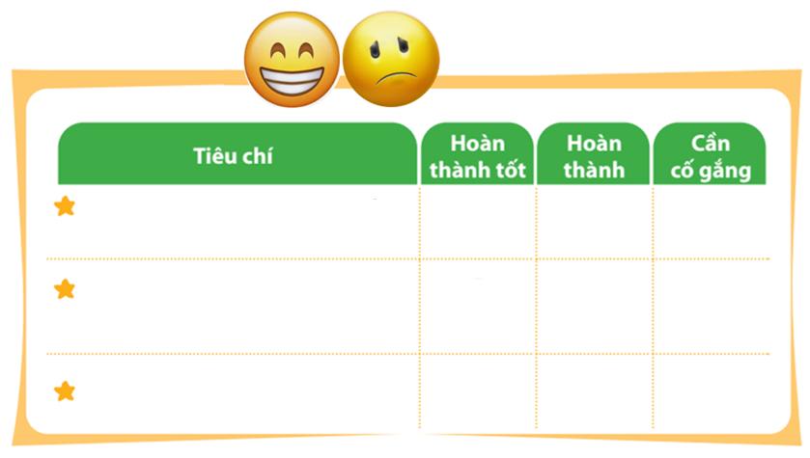



ĐÁNH GIÁ SẢN PHẨM
Thực hiện đánh giá bằng hình dán
Có hai băng giấy, băng giấy ngắn ghi các số từ 1 đến 9, băng giấy dài ghi các số từ 1 đến 18
Có nẹp để giữ hai băng giấy sao cho băng giấy ngắn có thể trượt trên băng giấy dài
Sản phẩm chắc chắn, có thể sử dụng được nhiều lần
Notes:
GV cho HS đi vòng quanh xem lại các mẫu của các bạn sau đó hướng dẫn HS đánh giá theo từng tiêu chí bằng hình dán. Có thể tặng thêm hình dán cho điểm sáng tạo, làm nhanh hoặc nhiều hơn

Slide 33
TẠM BIỆT CÁC EM

